Slide 1
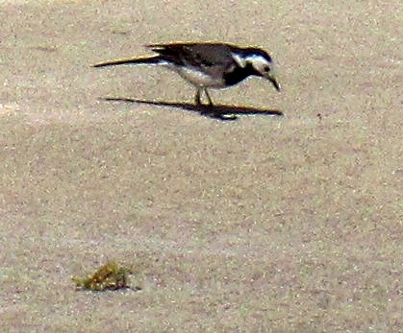
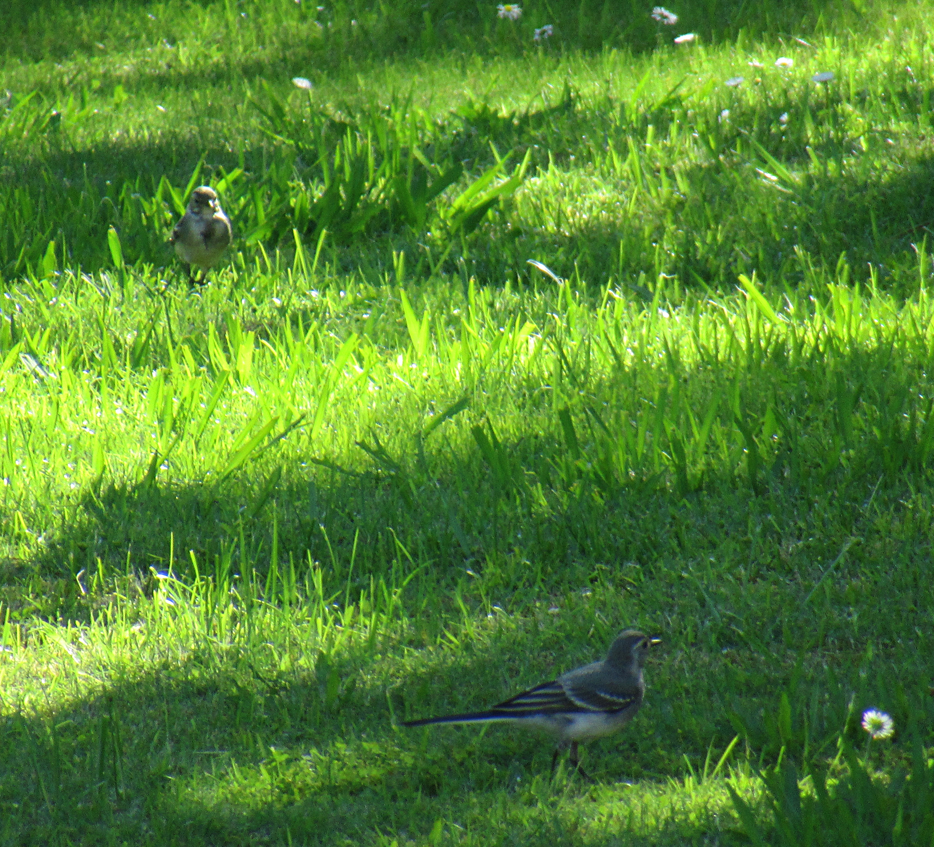
Nome da escola: EB1 da Sobreira
Concelho: Paredes
Nome vulgar: Lavandisca (nesta região) ou Alvéola Branca
Nome científico: Motacilla Alba
Estatuto de conservação: Não se encontra em perigo de extinção
Alimentação: à base de insetos (insetívora).
Distribuição Geográfica: encontra-se espalhada por quase todo o mundo com particular destaque para a Europa, Ásia e África. Surge em Portugal na Beira Baixa, Beira Litoral, Estremadura, Ribatejo, Alentejo e Algarve, no arquipélago da Madeira e em todas as ilhas dos Açores. As Lavandiscas do Norte da Europa migram no Inverno para zonas do continente africano e para o sul do continente Europeu.
Ameaças/curiosidades: A cauda longa é agitada para cima e para baixo quando a Lavandisca está a comer ou em repouso. Pensa-se que uma das funções do agitar da cauda é espantar os insetos de que se alimenta, para que se movam e ela os veja.
As patas são relativamente longas e terminam em dedos com garras compridas. A fêmea constrói um ninho em qualquer concavidade, seja um buraco de um muro, as raízes de uma árvore, a cavidade de um tronco de árvore, um local abrigado de um telhado.

